Slide 1
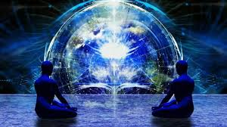
Вчення В.І. Вернадського про біосферу та ноосферу та його значення для уникнення глобальної екологічної кризи
Біологія
11 клас

Slide 2
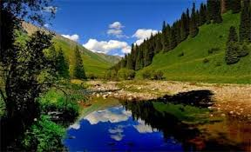
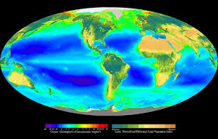
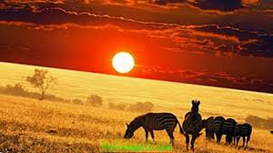
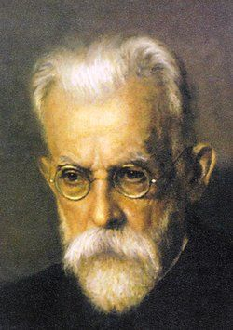

“Якби на Землі не було життя, обличчя її було б таким же незмінним і хімічно інертним, як нерухоме обличчя Місяця, як інертні уламки небесних тіл.”
Вернадський В.І. (“Біосфера”, 1926 р.)

Slide 3
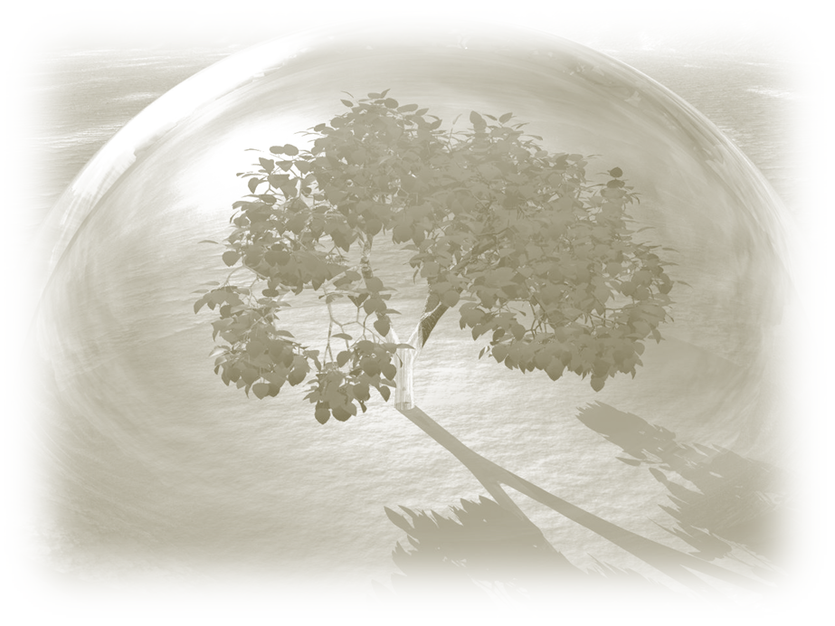
Біосфера - загальнопланетарна оболонка
Біосфера - термодинамічно відкрита, самоорганізована, саморегульована, врівноважена, стійка система
Біосфера є наслідком взаємодії живих і неживих компонентів, акумуляції й перерозподілу в ній енергії

Slide 4

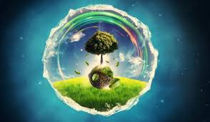
В.І. Вернадський відкрив основний закон біосфери:
“Кількість живої речовини є планетною константою з часів архейської ери, тобто за весь геологічний час”

Slide 5
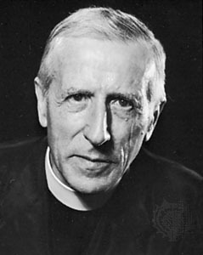
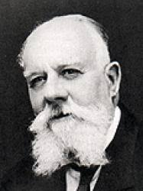
В.І. Вернадський передбачив перехід біосфери в новий стан, у так звану сферу розуму - ноосферу (від грецьк. “noos” - людський розум)
У 1920-х роках французький філософ Едуард Луї Еманюель Жюльєн Леруа ввів поняття “ноосфера”. Разом із П’єром Тейяром де Шарденом у 1927 році розробили концепцію ноосфери.
П’єр Тейяр де Шарден
Едуард Леруа

Slide 6
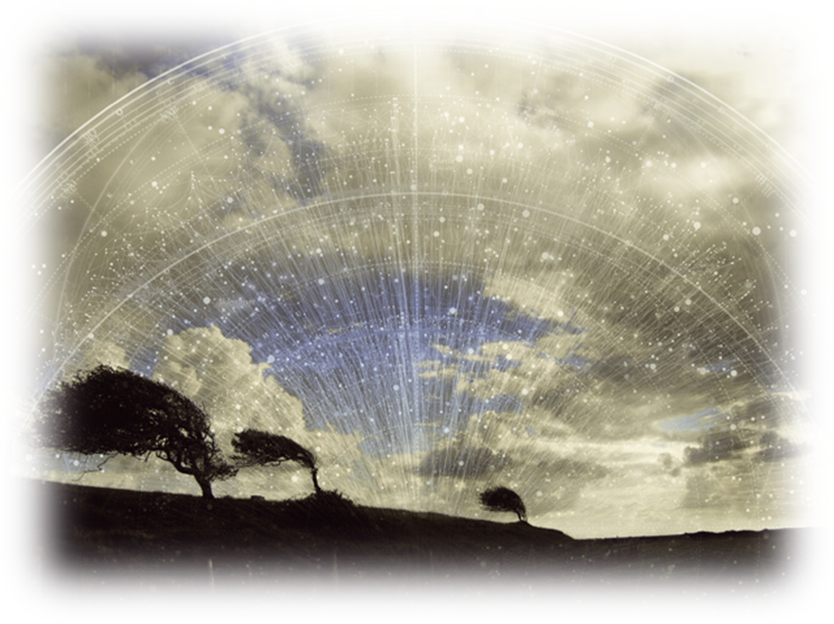
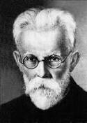
Концепцію ноосфери В.І. Вернадський виклав у праці “Декілька слів про ноосферу” (1944 р.)
Ноосфера - це стан біосфери, за якого розумова діяльність людини стає визначальним фактором її розвитку

Slide 7


Умови, необхідні для виникнення ноосфери за Вернадським В.І.:
Людство повинно стати єдиним в економічному та інформаційному вимірах.

Slide 8


Умови, необхідні для виникнення ноосфери за Вернадським В.І.:
Ноосфера - явище планетарне, тому людство повинно прийти до цілковитої рівності рас, народів незалежно від кольору шкіри та інших відмінностей.

Slide 9


Умови, необхідні для виникнення ноосфери за Вернадським В.І.:
Ноосфера не буде створена, якщо не припиняться війни між народами

Slide 10



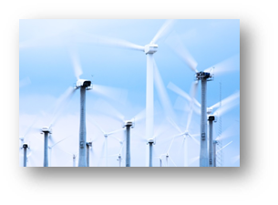
Етапи ноогенезу :
Людство стає єдиним цілим, НТР охоплює всю планету
Здійснюється докорінна перебудова всіх зв'язків та обміну
Відкриття принципово нових екологічно чистих джерел енергії
Досягнення соціальної рівноваги всіх людей, підвищення рівня їх добробуту

